Slide 1
Основы маркетинга

Slide 2
Функции маркетинга
Маркетинг это реклама?
Маркетинг - это процесс, заключающийся в прогнозировании потребностей потенциальных покупателей и в удовлетворении этих потребностей путем предложения соответствующих товаров - изделий, технологий, услуг и тд.
Маркетинг как пластырь!

Slide 3
Маркетинг = удовлетворения потребителя
К основным видам маркетинговой деятельности относятся:
исследования (потребителя, товара, рынка)
планирование
ценовая политика
упаковка
комплекс маркетинговых коммуникаций (реклама в СМИ, продажи, директ- маркетинг)
сбытовая деятельность( работа со штатом, менеджмент, контроль, система продажи)
обслуживание

Slide 4
Цели и задачи
Целью современного маркетинга является удовлетворение потребностей клиентов.
Цель маркетинга - привлекать новых клиентов, обещая им высшую потребительскую ценность, и сохранять старых клиентов, постоянно удовлетворяя их меняющиеся запросы.

Slide 5
Основная задача маркетинга -
понять нужды и потребности каждого рынка и выбрать те из них, которые их компания может обслуживать лучше других. Это позволит компании производить товары более высокого качества и тем самым увеличивать объемы в продажах и повысить свои доходы путем лучшего удовлетворения потребностей целевых покупателей.

Slide 6
Что такое потребность?
Маркетинг начинается еще задолго до того, как у компании появляется готовый продукт. Сначала менеджеры выявляют потребности людей, вычисляют их интенсивность и объем, определяют возможности компании по их удовлетворению. Маркетологи продолжают работать над товаром на протяжении всего его жизненного цикла. Они пытаются найти новых потребителей и удержать уже существующих, улучшая потребительские свойства товара и используя для этой цели отчеты о продажах и обратную связь.

Slide 7
Потребительская ценность
нужда - чувство необходимости удовлетворения основных потребностей
потребность и запросы - специфическая форма удовлетворения человеческих нужд
спрос - потребность в определенных товарах, выраженная в способности человека их приобрести
потребительская ценность - оценка потребителем способности товара в целом удовлетворить его нужды
обмен - акт приобретения некоего желаемого товара на нечто предлагаемое другой стороной

Slide 8
Принципы маркетинга
Исследование рынка
Сегментация
Гибкое реагирование производства и сбыта
Инновация
Планирование

Slide 9
Функции
планирование
организация
координация
мотивация
контроль

Slide 10

Что такое КРЕАТИВ?

Slide 11
Креатив
В широком понимании что то необычное, творческое, нестандартное. В профессиональном ключе часто используется в рекламном деле. Под креативом в таком случае понимается нестандартное решение как в рамках рекламной кампании. Креатив - это творческая работа, которая является востребованной в рекламе(во всех ее видах).

Slide 12

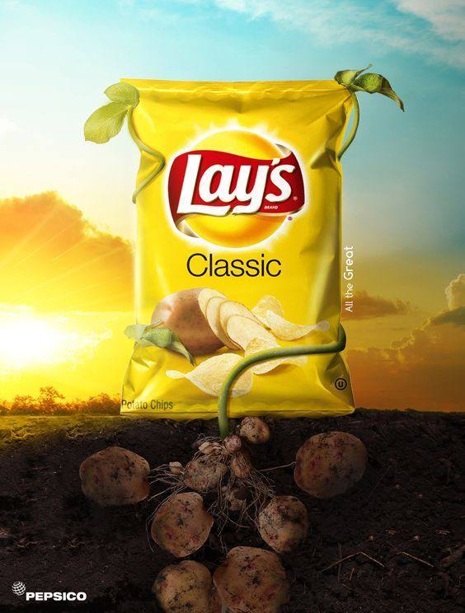

Slide 13
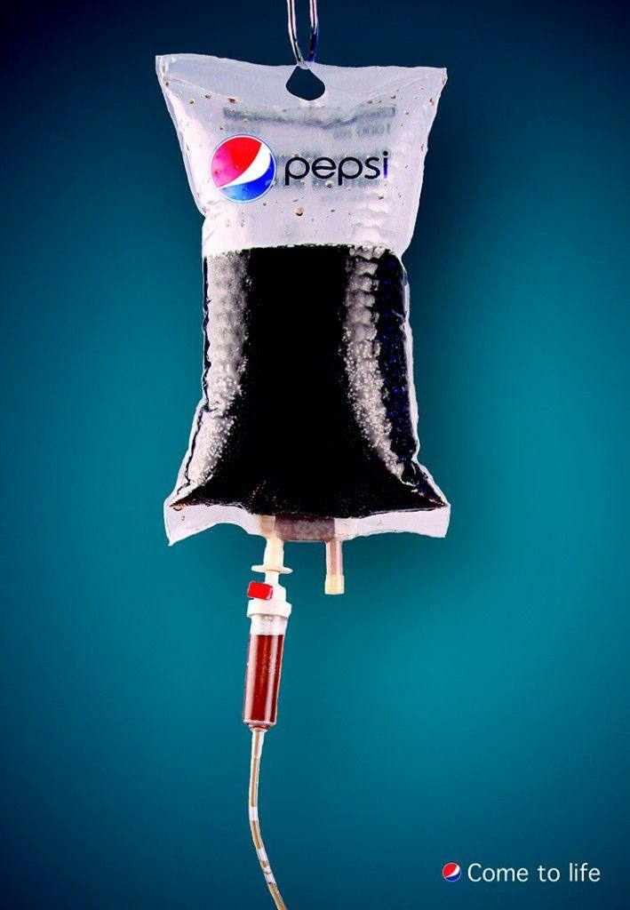


Slide 14
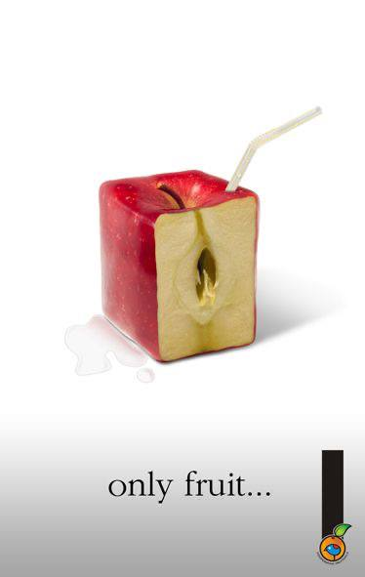


Slide 15

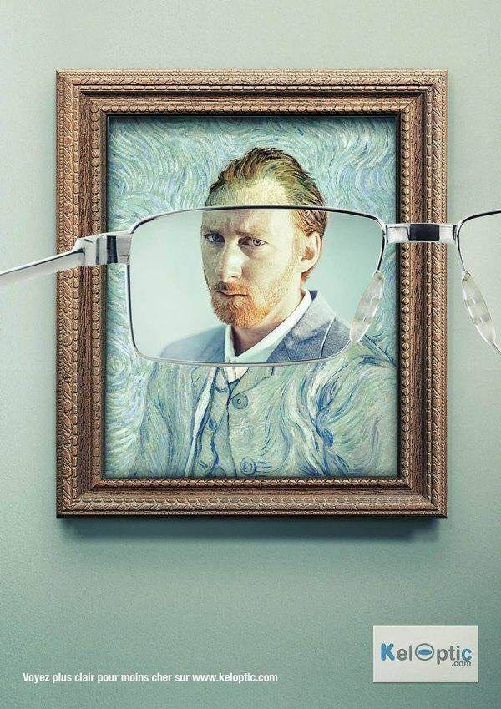

Slide 16



Slide 17

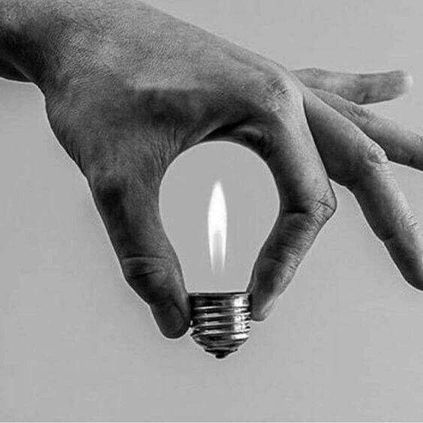

Slide 18
Подготовка к созданию креатива
Реклама должна давать потребителю варианты решения актуальной для него проблемы. Поэтому главная задача маркетолога - выяснить боли потенциальных покупателей и показать их устранения через рекламную кампанию. Если в рекламе не раскрыты боли и потребитель не считывает в ней свое эмоциональное состояние, значит кампания не удалась.

Slide 19
Этапы разработки качественного креатива
Исследование целевой аудитории.
Самое первое, нужно хорошо изучить свою целевую аудиторию: узнать ее интересы, потребности, предпочтения. То есть сходить на свидание.
Определить главную проблему аудитории, которую можно решить с помощью продукта.

Slide 20
Анализ продукта
Наполнение креатива должно соответствовать статусу компании.
Посмотрите на продукт со стороны. Реальные выгоды, в чем польза для целевой аудитории.
-отзывы, переписки, записи разговоров с клиентами - как они описывают продукт, на чем заостряют внимание
- комментарии ца на тематических площадках - что ее волнует, как пытается решить проблему, негативный опыт
- посмотрите на продукт в роли пользователя. отметьте его плюсы и минусы

Slide 21
Анализ конкурентов
Проанализируйте активные креативы ваших конкурентов
обратите внимание на
баннеры
УТП и тон коммуникации
текст, визуал
подход, формат, стиль рекламы
Так вы сможете увидеть популярные категории креативов, которые вероятно работают лучше других, и редкие - которые, возможно, стоит протестировать

Slide 22
Универсальная структура
Выгода для потребителя. Это непосредственная польза, которую получит клиент, если воспользуется предложением из рекламы. Элементы, которые ее отражают, выделяются на баннере.
Визуальная часть. Качественная картинка - всегда яркая и понятная. На ней может быть изображен сам продукт или определенная выгода от него.
Эмоциональный фон. Хороший рекламный баннер вызывает эмоцию. Часто это работает в качестве триггера, который приводит пользователя к нужному целевому действию.

Slide 23
Эффективный креативщик, навыки креативного человека
На что влияет креатив?
Длительность. Продолжительность имеет значение.
Динамика. “Агрессивный” монтаж дает примерно 15% рост метрик
Зрители хотят яркого. Технические характеристики видео, как яркость, контрастность и цветность - важные показатели
Неожиданность. Неожиданные повороты все время удерживает внимание зрителя.

Slide 24
Адаптируйся или…
Можно выделить два подхода к креативной составляющей маркетинговой кампании: универсальный и адаптивный. Универсальный заключается в том, чтобы снять одно сравнительно длинное видео, из которого затем в зависимости от задачи нарезать ролики разной продолжительностью. Адаптивный состоит в том, чтобы разными инструментами доносить до потребителя ключевую идею.
Чтобы добиться максимальной эффективности, нужно научиться строить так называемые сценарии просмотра.

Slide 25
Что изменилось?
Быстрое “устаревание” контента
Пользователь сам ищет и выбирает контент
Во - первых, из за обилия контента в сети он устаревает не просто быстро, а стремительно. Во - вторых, пользователь располагает всеми средствами для поиска и отбора контента, он сам решает, что смотреть.

Slide 26

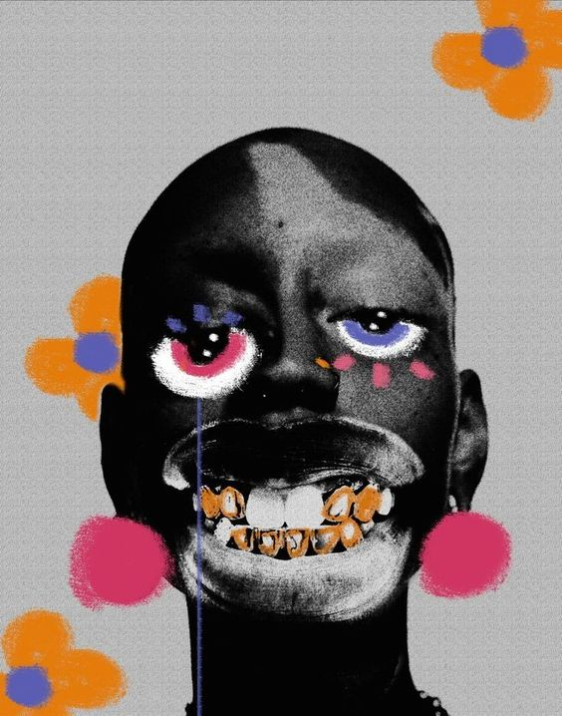
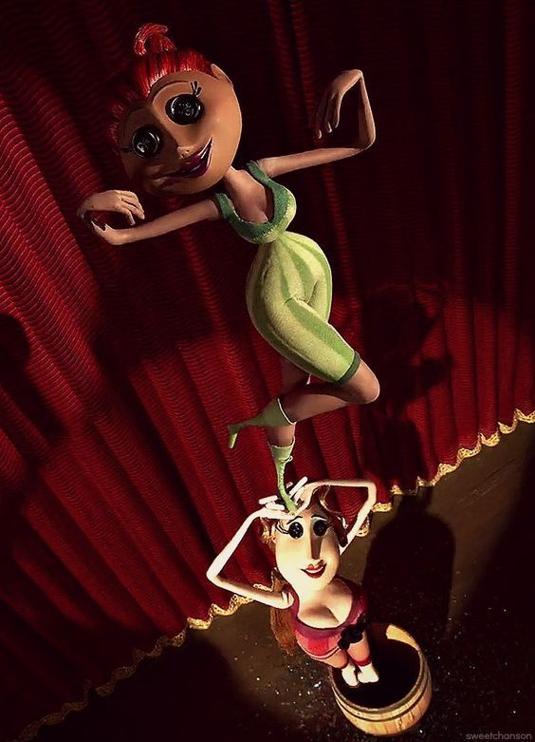
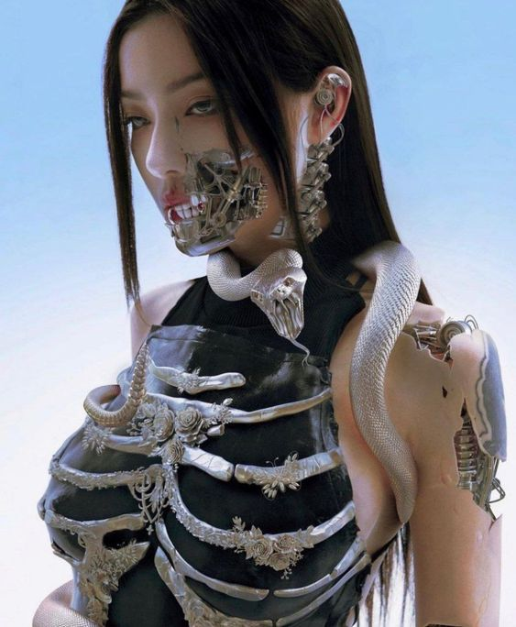

Как развить в себе креатив?
Развивать насмотренность
Артхаус
Выбрать одну сферу и изучать
Придумывать сценарии
Наблюдать за трендами
2 фильма в день
Окружать себя креативными людьми
Нетворкинг с творческими людьми
Подписка на интересные аккаунты
Почистить свою социальную сеть

Slide 27
Креатив в реализации/PRODUCTION
PRODUCTION означает производство. В целом продакшн это создание различных медиа продуктов.
К продакшн относят изготовление различных медиаконтента:
фильмов
видеороликов
презентаций
ТВ- и радиопрограмм
аудиозаписей

Slide 28
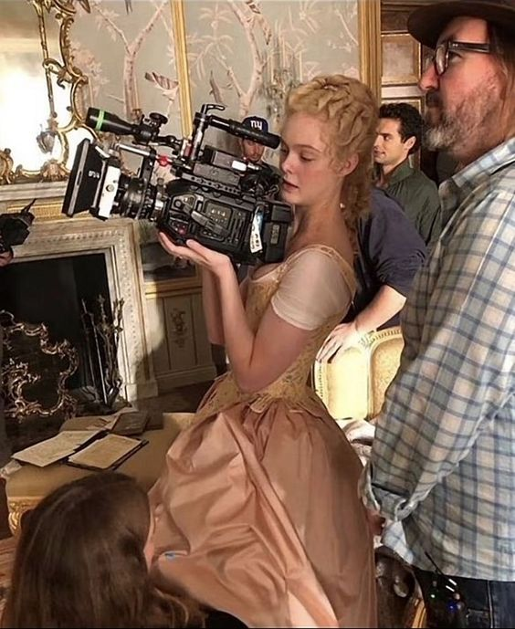
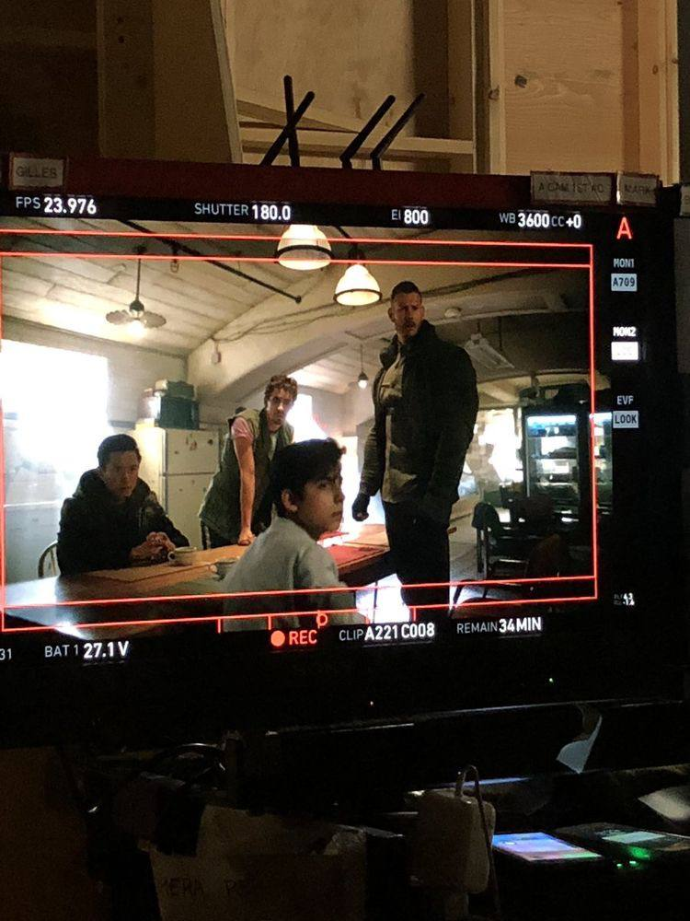
В продакшн входит:
подбор команды
составления сценарий
создание музыки
подбор костюмов
нанесение грима
съемки
монтаж
озвучка и технические стороны

Slide 29


Slide 30
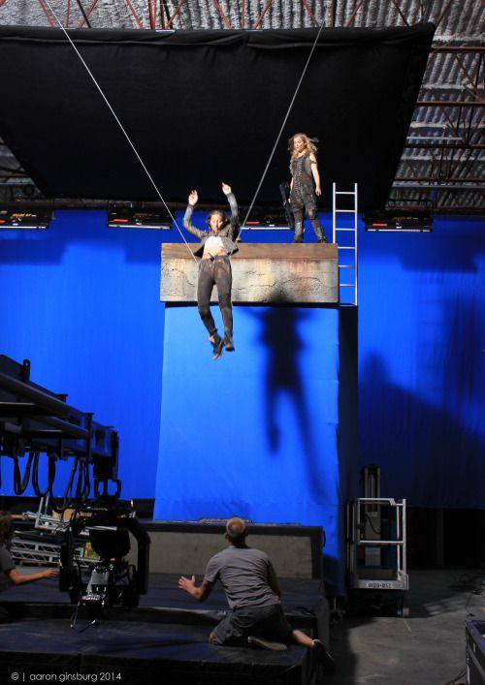
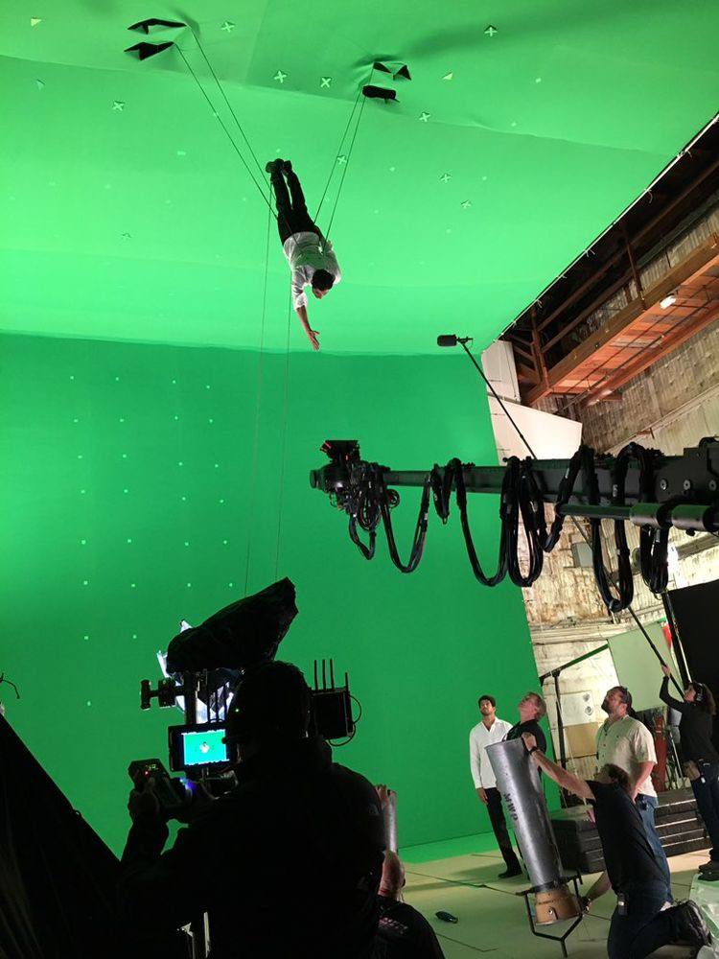

Slide 31
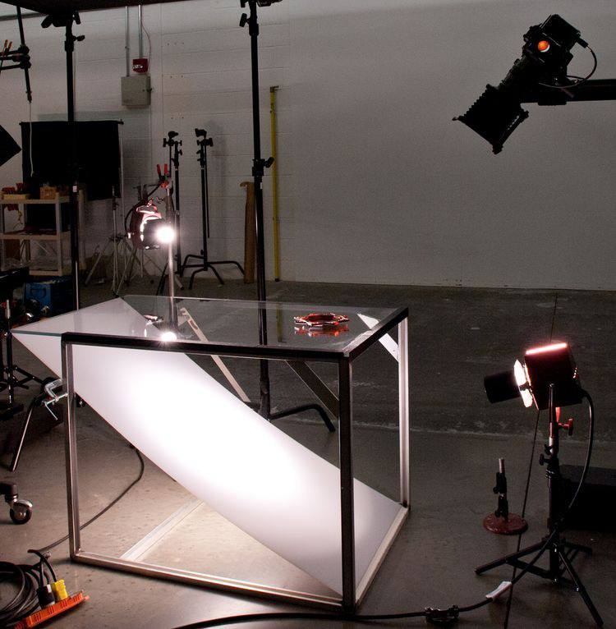
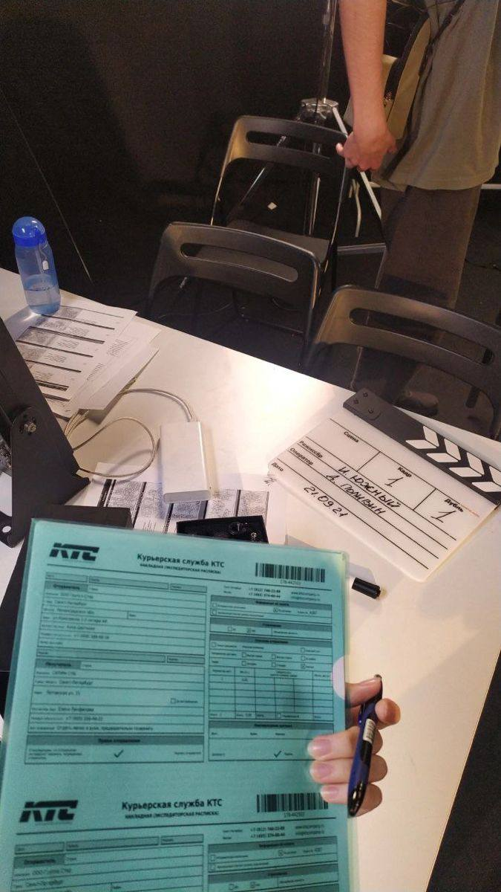

Slide 32
Процесс создания материала
Усложнить и удлинить создание рекламного ролика может изготовление или транспортировка реквизитов, локация и доставка на него всех участников, подстраивание под график актеров и тп.
PREPRODUCTION - подготовка к съемке. Трудоемкий и довольно масштабный процесс. Как правило, занимает значительно больше времени, чем непостревенно монтаж ролика. Подготовительный этап съемки видео нужно продумать до мелочей. Крайне важно написать качественный сценарий. Кроме этого следует:
выбрать локацию
подобрать актеров
собрать необходимые реквизиты

Slide 33
PRODUCTION - непосредственно сама съемка. Этап подразумевает запись видео на цифровой носитель с последующей обработкой материалов. Работа над видеоматериалом - это командная работа, отбирающая много времени и сил. На данном этапе, важно отснять нужные кадры в правильном ракурсе. От съемки зависит, из какого материала будет монтироваться ролик.
POSTPRODUCTION - обработка отснятого материала. Финальный этап. Что он предполагает?
монтаж
2D или 3D графику
титрование
создание музыкального трека
закадровая начистка текста
цветовая коррекция

Slide 34
Съемочный процесс
Навыки продюсера. Как собрать команду?
Профессия продюсера вполне самостоятельна и требует, скорее, наличия коммерческой жилки, чем творческой.
Должностные обязанности продюсера могут различаться в зависимости от конкретного вида деятельности предприятия, но в целом они очень схожи:
планирование и реализация проектов;
организация и контроль финансирования проектов (в том числе привлечение рекламодателей, инвесторов);
разработка и организация маркетинговых исследований;
координация деятельности всех заинтересованных сторон;
анализ бизнес-показателей проекта, их улучшение.

Slide 35
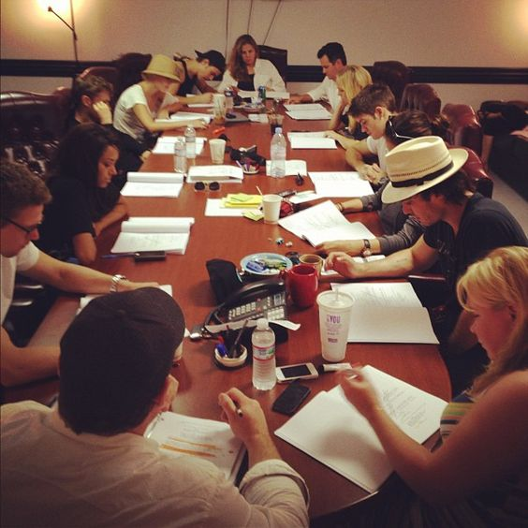
Описание съемочного процесса
подбор команды
написание сценария
кастинг актеров
аренда оборудования
выбор локации
организация работы логистики
грим и гардероб
подготовка процесса постановки и др

Slide 36
Что такое смета?
Смета - финансовый документ с полным расчетом (планом) предстоящих расходов на осуществление какой либо деятельности.
Это план, в котором максимально полно и по пунктам расписано, сколько денег нужно, чтобы выполнить какую - либо работу. Грамотно составленная смета позволит трезво оценить, как дорого обойдутся предстоящие работы, и если потребуется - внести корректировки в смету.

Slide 37
Кейсы/разбор кейсов

